Slide 1

광고 없는
무료!
어려운
슈팅 게임

Slide 2

개발의도 및 목적
2조
노현정, 박용희
프로그래밍 관련 프로젝트 개발 경험이 없어
JAVA언어와 Eclipse IDE를 활용하여 게임을 구현함으로써
GUI를 고려한 개발 능력을 키우고자 한다.
단순한 조작법과 빠른 게임 러닝 타임으로 연령과 성별을 구별하지 않고 누구나 쉽고 빠르게 즐길 수 있는 간단한 비행기 타겟팅 게임을 개발하고자 한다.

Slide 3
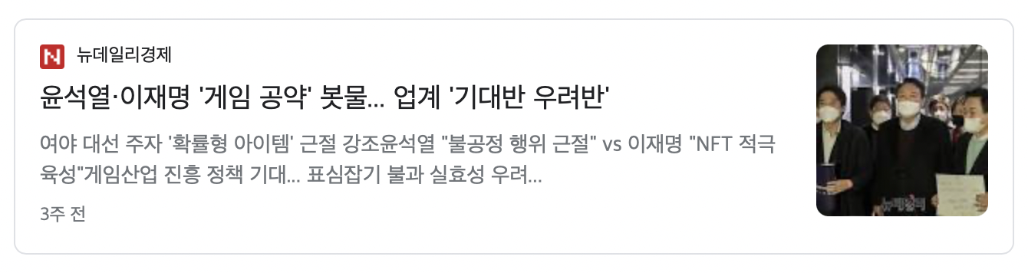
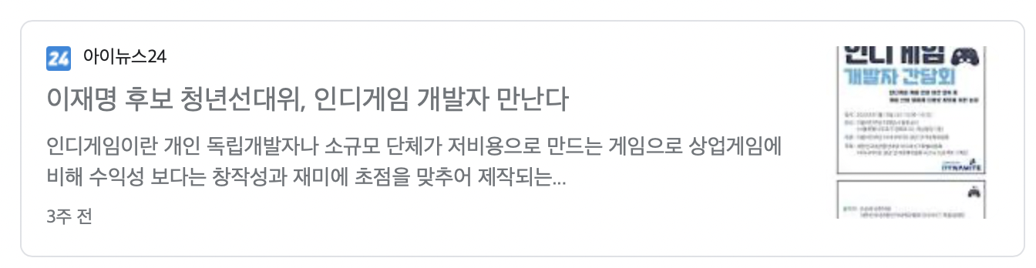
개발의도 및 목적
청년선대위가 리스너 프로젝트 활동을 통해 청취한 인디게임 개발자들의 의견 제안을 바탕으로, 소규모 개발자 관점에서의 논의를 촉진하고 게임산업 활성화를 위한 대책을 모색하기 위해 계획…
대선 앞두고 게임 산업 활성화 관련 정책 다수 논의
갤러그 게임 등 거론하며 20대의 표심을 잡기 위해 애써
2022년 인디 게임 산업 활성화 가능성 예상되어
추후 출시될 아케이드 인디 게임 홍보차
보다 남녀노소 불문하고 접근성이 용이한 무료 갤러그 게임 개발 및 출시

Slide 4
목차
1
개발 환경 & 개발 계획표
5p~6p
5
기능 구현
14p~45p
2
요구사항 정의서
7p~8p
6
기술 소개서
46p
3
클래스 다이어그램
9p~10p
7
프로젝트 시현
47p
4
전체 흐름도
11p~13p
8
프로젝트를 개발하며 겪은 오류사항
48p~50p
3

Slide 5



개발 환경
IDE Tool → eclipse-inst-jre-win64
jdk → jdk-11.0.13_windows-x64_bin
OS → windows 10 pro , Mac

Slide 6
개발 계획표
개발 계획표
 |  | 1월 |  |  |  |  |  |  |  |  |  |  |  |  |  |  |  |  |  | 2월 |  |  |  |  |  |  |  |  |  | 개발일수
세부 계획 | 담당자 | 14 | 15 | 16 | 17 | 18 | 19 | 20 | 21 | 22 | 23 | 24 | 25 | 26 | 27 | 28 | 29 | 30 | 31 | 1 | 2 | 3 | 4 | 5 | 6 | 7 | 8 | 9 | 10 | 노현정 | 박용희
요구사항 분석 | 공동 |  |  |  |  |  |  |  |  |  |  |  |  |  |  |  |  |  |  |  |  |  |  |  |  |  |  |  |  | 1 | 2
요구사항 정의서 작성 | 공동 |  |  |  |  |  |  |  |  |  |  |  |  |  |  |  |  |  |  |  |  |  |  |  |  |  |  |  |  | 2 | 1
프로그램 설계 | 공동 |  |  |  |  |  |  |  |  |  |  |  |  |  |  |  |  |  |  |  |  |  |  |  |  |  |  |  |  | 1 | 2
기능 구현 | 공동 |  |  |  |  |  |  |  |  |  |  |  |  |  |  |  |  |  |  |  |  |  |  |  |  |  |  |  |  | 4 | 5
기획서 기본틀 완성 | 공동 |  |  |  |  |  |  |  |  |  |  |  |  |  |  |  |  |  |  |  |  |  |  |  |  |  |  |  |  | 2 | 1
버그 수정 | 공동 |  |  |  |  |  |  |  |  |  |  |  |  |  |  |  |  |  |  |  |  |  |  |  |  |  |  |  |  | 3 | 3
클래스 다이어그램 작성 | 공동 |  |  |  |  |  |  |  |  |  |  |  |  |  |  |  |  |  |  |  |  |  |  |  |  |  |  |  |  | 1 | 1
전체 흐름도 작성 | 공동 |  |  |  |  |  |  |  |  |  |  |  |  |  |  |  |  |  |  |  |  |  |  |  |  |  |  |  |  | 1 | 1
기능 구현 설명 작성 | 공동 |  |  |  |  |  |  |  |  |  |  |  |  |  |  |  |  |  |  |  |  |  |  |  |  |  |  |  |  | 2 | 3
기술 소개서 작성 | 공동 |  |  |  |  |  |  |  |  |  |  |  |  |  |  |  |  |  |  |  |  |  |  |  |  |  |  |  |  | 4 | 5
발표 준비 | 공동 |  |  |  |  |  |  |  |  |  |  |  |  |  |  |  |  |  |  |  |  |  |  |  |  |  |  |  |  | 4 | 2
개발일수 합계 |  |  |  |  |  |  |  |  |  |  |  |  |  |  |  |  |  |  |  |  |  |  |  |  |  |  |  |  |  | 25 | 26
6

Slide 7
요구사항 정의서
요구사항 ID | 요구사항명 | 요구사항 상세내용 | 수용여부 | 수용/미수용 내역
KPG_001 | 배경음과 효과음 | 게임이 실행되는 동안 배경음악이 재생되며 특정 반응이 일어날 때 효과음을 재생 | O | 수용
KPG_002 | 플레이어의 UP / DOWN 이동 | 플레이어의 이동 가능 방향이 좌,우로만 이동 가능했지만 위아래로도 움직일 수 있게 조정 | O | 수용
KPG_003 | 플레이어의 이동속도 | 플레이어의 이동속도가 너무 느리므로 이동속도를 상향 조정 | O | 수용
KPG_004 | 적이 죽을 때 반응 | 적 개체가 죽으면 효과음이 출력되도록 구현 | O | 수용
KPG_005 | 적 개체의 종류 추가 | 적 개체의 종류가 한 종류로 끝이라 단순함을 느껴 적 개체의 종류를 추가 | O | 수용
KPG_006 | 적 개체의 미사일 추가 | 적 개체도 미사일을 발사하게 기능을 추가 | O | 수용
KPG_007 | 플레이어의 사망 | 적 개체가 발사한 미사일에 플레이어가 맞으면 플레이어의 Hp가 감소,Hp가 0이 되면 사망 | O | 수용
KPG_008 | 플레이어가 죽을 때 반응 | 플레이어가 죽을 때 효과음이 출력되도록 구현 | O | 수용
KPG_009 | 스테이지 종료 | 스테이지가 모두 종료되면 문구가 적힌 알림창을 출력하며 효과음을 출력 | O | 수용
KPG_010 | 상태 판 | 획득한 점수와 플레이어의 Hp, 필살기의 사용횟수가 보여지는 상태 판을 생성 | O | 수용
KPG_011 | 적 미사일 패턴 추가 | 플레이어의 좌표를 받아들여서 유도 미사일을 발사하는 적의 추가 | O | 수용
KPG_012 | 적 미사일 패턴 추가2 | 사방으로 퍼져 나가는 미사일을 발사하는 적의 추가 | O | 수용

Slide 8
요구사항 정의서
요구사항 ID | 요구사항명 | 요구사항 상세내용 | 수용여부 | 수용/미수용 내역
KPG_013 | 적의 움직이는 패턴 추가 | 적의 이동 방향을 다양하게 추가 | O | 수용
KPG_014 | 플레이어 무적 | 플레이어가 무적이 되는 기능 추가 | x | 미수용
KPG_015 | 적과 충돌 시 Hp 감소 | 적 개체와 충돌 시 플레이어의 Hp 감소 | x | 미수용
KPG_016 | 스테이지(라운드) 추가 | 해당 스테이지의 적 개체를 모두 죽였을 때 추가로 다음 스테이지의 적 개체를 생성 | O | 수용
KPG_017 | 아이템 생성 | 적 개체를 죽이면 일정확률로 Hp를 회복하거나 점수를 상승시키는 아이템 등장 | O | 수용
KPG_018 | 배경 | 배경 그림을 추가 | O | 수용
KPG_019 | Hp 확인 | 플레이어의 Hp를 확인하는 텍스트를 상태 판에 추가 | O | 수용
KPG_020 | 플레이어의 필살기 | 플레이어가 공격을 10회 했을 때마다 필살기 사용 가능 횟수를 획득 후 사용이 가능 | O | 수용
KPG_021 | 플레이어 사망 시 부활 | 플레이어가 사망했을 때 부활하는 기능 추가 | O | 수용

Slide 9
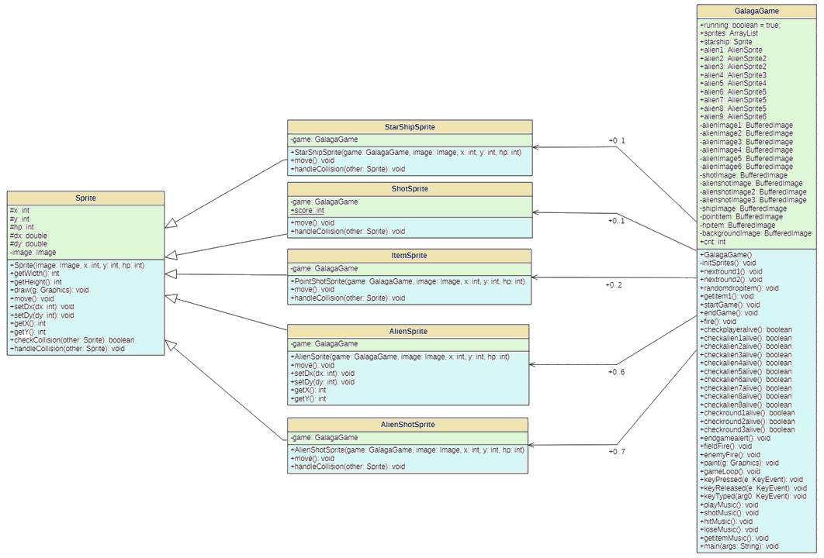




클래스 다이어그램
StarShipSprite - 플레이어의 개체 이미지를 생성하고 체력 정보를 저장,
이동 범위 설정, 충돌 이벤트를 설정
ShotSprite - 플레이어의 미사일 이미지를 생성하고, 점수 정보 저장,
이동 범위 설정, 충돌 이벤트 설정
직접 연관
일반화
ItemSprite - HPShotSprite 및 PointShotSprite 담당.
해당 아이템 관련 이미지 생성, 이동 범위 설정, 충돌 이벤트 설정
AlienSprite - 적 개체 이미지 생성, 이동 범위 설정, 범위 내 해당 위치
좌표 불러오기 및 위치 설정, 충돌 이벤트 설정
일반화 : 모든 개체는 Sprite 클래스를 상속받아 생성
각 개체는 Sprite를 상속받아 필요한 요소들을
overriding하여 구체화함
직접 연관 :
GalagaGame클래스가 각 Sprite의 요소들을 포함함
각 개체는 GalagaGame 클래스에서
이미지, 좌표, HP 등을 받아 sprites 배열에 저장됨
AlienShotSprite - 적 공격 미사일 이미지 생성, 이동 범위 설정,
충돌 이벤트 설정

Slide 10
전체 흐름도
게임 시작
실행 중 이벤트
게임 종료

Slide 11
전체 흐름도
게임 시작
메인 Frame 생성
사용할
이미지
저장
개체가
담긴
리스트
초기화
필드
미사일
생성
배경
점수판
생성
플레이어
생성
1탄 적
생성
초탄
생성
체력판
생성
배경음악
재생
실행 중 이벤트
모든 개체들을
갱신하며 그려주는
paint
개체간의
충돌 반응
라운드
진행
플레이어 미사일이 적과 충돌 시
피격음 출력,
hp -50, hp가 0이 되면 점수 상승
일정 확률로 아이템 등장
플레이어
방향키 이동
갱신
점수판
체력판
갱신
1탄 적이 모두 죽으면
2탄 적을 생성
플레이어,
적,
플레이어 미사일,
적 미사일,
아이템
위치 갱신
적 미사일이 플레이어와 충돌 시
피격음 출력
hp를 -50, hp가 0이 되면 게임 정지
2탄 적이 모두 죽으면
3탄 적을 생성
2종류의 아이템과 플레이어가 충돌 시
점수가 오르거나 hp가 오름
3탄 적이 모두 죽으면 알림 창 + 게임 종료

Slide 12
전체 흐름도
실행 중 이벤트
개체의 생존 여부에 따라 미사일 생성
적 개체의 미사일
생성간격 조정
게임 종료
플레이어
생존 시
미사일 생성
적 개체 생존 시
해당 개체의
미사일 생성
일정 주기마다 미사일을 생성
효과음
재생
모든 적 개체
처치시 종료
각종 효과음을 재생
각 개체의
이동범위 제한
플레이어 개체의
hp가 0이 되면 정지
플레이어 개체는
생성된 프레임
밖으로 이동 불가
플레이어 개체를 제외한
개체가 프레임의 범위를 벗어나면 제거
적 개체의 미사일
이동방향 제어
플레이어 개체의 미사일
이동방향 제어

Slide 13
기능 구현
8. 플레이어 미사일 발사
9. 플레이어 필살기 발사
10. 적 미사일 발사
11. 각 개체의 충돌 반응 설정
12. 적 개체 소멸 시 아이템 생성
13. 스테이지(라운드) 나누기
14. 플레이어 사망 시 부활
15. 게임 종료
1. 게임이 실행될 프레임(창)을 만들고 사용할 그림 삽입
2. 창에서 게임 진행 상황을 갱신하며 그려줄 함수 생성
3. 배경음악, 효과음 삽입
4. 플레이어 개체 생성
5. 적 개체 생성
6. 플레이어 이동
7. 적 개체 이동

Slide 14






기능 구현 - 1. 프레임 생성 및 이미지 객체 삽입
게임이 실행될 프레임(창)을 만들고 사용할 그림 삽입
1. 사용될 이미지를 저장할 공간을 생성
적 개체
//적 개체 이미지 저장용 BufferedImage
private BufferedImage alienImage;
private BufferedImage alienImage2;
private BufferedImage alienImage3;
private BufferedImage alienImage4;
private BufferedImage alienImage5;
private BufferedImage alienImage6;
//미사일 개체 이미지 저장용 BufferedImage
private BufferedImage shotImage;
private BufferedImage alienshotImage;
private BufferedImage alienshotImage2;
private BufferedImage alienshotImage3;
//플레이어 개체 이미지 저장용 BufferedImage
private BufferedImage shipImage;
//적 개체 죽일 시 생성될 아이템 이미지 저장용 BufferedImage
private BufferedImage pointitem;
private BufferedImage hpitem;
//배경 저장용 BufferedImage
private BufferedImage backgroundImage;
플레이어
아이템
배경

Slide 15
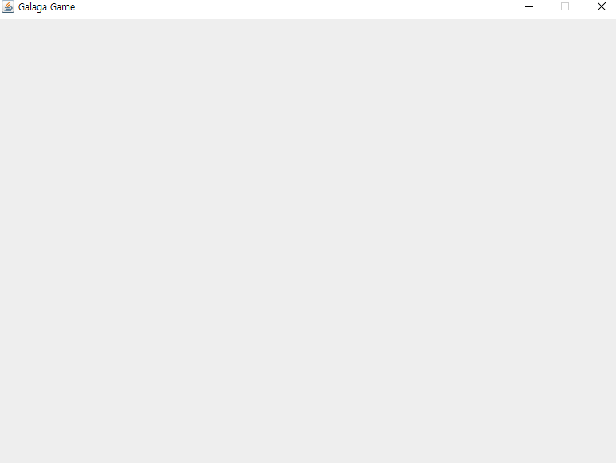
기능 구현 - 1. 프레임 생성 및 이미지 객체 삽입
게임이 실행될 프레임(창)을 만들고 사용할 그림 삽입
게임이 표시될 창 생성
JFrame frame = new JFrame("Galaga Game"); //JFrame "Galaga Game"을 생성
frame.setSize(800, 600); //생성한 JFrame의 크기 조절
frame.add(this); //프레임에 생성자 추가
frame.setResizable(false); //창 크기 조절 불가
frame.setVisible(true); //창이 보이게 설정
frame.setDefaultCloseOperation(JFrame.EXIT_ON_CLOSE); //종료시 제대로 종료되게 설정
…..
}

Slide 16
기능 구현 - 1. 프레임 생성 및 이미지 객체 삽입
게임이 실행될 프레임(창)을 만들고 사용할 그림 삽입
3. 사용할 이미지를 읽어 저장함
적 개체
public GalagaGame() { .....
try { //이미지 파일을 읽어 각 BufferedImage 변수에 저장
shotImage = ImageIO.read(new File("images/fire.png"));
alienshotImage = ImageIO.read(new File("images/fire2.png"));
alienshotImage2 = ImageIO.read(new File("images/fire3.png"));
alienshotImage3 = ImageIO.read(new File("images/fire4.png"));
shipImage = ImageIO.read(new File("images/starship.png"));
alienImage = ImageIO.read(new File("images/alien.png"));
alienImage2 = ImageIO.read(new File("images/alien2.png"));
alienImage3 = ImageIO.read(new File("images/alien3.png"));
alienImage4 = ImageIO.read(new File("images/alien4.png"));
alienImage5 = ImageIO.read(new File("images/alien5.png"));
alienImage6 = ImageIO.read(new File("images/alien6.png"));
backgroundImage = ImageIO.read(new File("images/backgroundImage.png"));
pointitem = ImageIO.read(new File("images/pointitem.png"));
hpitem = ImageIO.read(new File("images/hpitem.png"));
…..
}
플레이어
아이템
배경

Slide 17

기능 구현 - 1. 프레임 생성 및 이미지 객체 삽입
게임이 실행될 프레임(창)을 만들고 사용할 그림 삽입
4. 만들어진 창을 실행함
//메인함수이며 기본 생성자 실행으로 게임, 음악을 시작함
public static void main(String[] args) {
GalagaGame g = new GalagaGame();
g.playMusic();
g.gameLoop();
}
playMusic
gameLoop

Slide 18


기능 구현 - 2. 게임 반복 및 갱신 메소드 생성
창에서 게임 진행 상황을 갱신하며 그려줄 함수 생성
게임 실행 판별용 boolean 변수 생성
//게임 실행 판별을 위한 boolean 변수
public boolean running = true;
게임 재생
게임 중지
게임 종료

Slide 19
기능 구현 - 2. 게임 반복 및 갱신 메소드 생성
창에서 게임 진행 상황을 갱신하며 그려줄 함수 생성
2. 개체가 담겨있는 배열을 갱신하며 그려줄 함수 생성
sprites 배열
//모든 개체를 담을 ArrayList sprites
ArrayList sprites = new ArrayList();
//게임의 진행을 계속 업데이트하며 표시 해줄 메소드
public void gameLoop() {
while (running) {
//ArrayList의 모든 요소를 가져와
//Sprite타입(슈퍼클래스)로 변환 후 이동 실행
for (int I = 0; I < sprites.size(); i++) {
Sprite sprite = (Sprite) sprites.get(i);
sprite.move();
}
//컴포넌트를 다시 그려줄 메서드
repaint();
….. }
}

Slide 20
기능 구현 - 2. 게임 반복 및 갱신 메소드 생성
창에서 게임 진행 상황을 갱신하며 그려줄 함수 생성
3. 메인 함수에서 만들어둔 함수를 실행
sprites 배열
//메인함수이며 기본 생성자 실행으로 게임, 음악을 시작함
public static void main(String[] args) {
GalagaGame g = new GalagaGame();
g.playMusic();
g.gameLoop();
}

Slide 21

기능 구현 - 3. 배경음악 및 효과음 삽입
3. 배경음악, 효과음 삽입
1. 배경음악으로 사용할 파일을 읽어 저장 후 무한반복재생
>>배경음악을 반복 재생
//배경 음악 재생을 위한 메소드
public void playMusic() {
//파일을 읽어 file에 저장
File file = new File("wav/bgm.wav");
try {
//AudioInputStream 클래스로 stream 객체를 만들고 AudioSystem.getAudioInputStream(file)
//메소드를 사용해 file에 저장된 오디오 입력 스트림을 가져와 stream에 저장 후 clip으로 읽어 들여 재생함
AudioInputStream stream = AudioSystem.getAudioInputStream(file);
Clip clip = AudioSystem.getClip();
clip.open(stream);
clip.start();
//clip.loop메소드를 사용해 음악을 반복재생
clip.loop(Clip.LOOP_CONTINUOUSLY);
//예외처리
} catch (Exception e) {e.printStackTrace();}
}
//메인함수이며 기본 생성자 실행으로 게임, 음악을 시작함
public static void main(String[] args) {
GalagaGame g = new GalagaGame();
g.playMusic();
g.gameLoop();
}
g.playMusic();

Slide 22
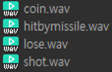
기능 구현 - 3. 배경음악 및 효과음 삽입
3. 배경음악, 효과음 삽입
2. 각종 효과음은 조건이 해당되면 1회 실행하는 방식
//플레이어가 살아있는지 체크하고 미사일을 쏘며 미사일 발사 소리를 낼 메소드
public void fire() {
if (checkplayeralive()) {…...
shotMusic(); }}
//미사일 발사음을 위한 메소드
public void shotMusic() {
File file = new File("wav/shot.wav");
….. }
//개체가 플레이어와 닿았는지 확인 후 아이템 획득 효과음 출력 후 아이템 제거, 점수 상승 or 플레이어 체력 상승
if (other instanceof StarShipSprite) {
if (other.hp >= 50) {
game.getitemMusic(); }}
//미사일 피격음을 위한 메소드
public void hitMusic() {
File file = new File("wav/hitbymissile.wav");
….. }
//플레이어 개체의 hp가 50 이상이면 피격음 출력하고 해당 AlienSprite1 개체 제거 후 플레이어의 hp -50
if (other instanceof StarShipSprite) {
if (other.hp >= 50) {
game.hitMusic(); }}
//사망시 출력음을 위한 메소드
public void loseMusic() {
File file = new File("wav/lose.wav");
….. }
//아이템 획득음을 위한 메소드
public void getitemMusic() {
File file = new File("wav/coin.wav");
….. }
//플레이어의 hp가 0이 되면 loseMusic 출력 후 플레이어 개체 제거 후 게임 중지
if (other.hp == 0) {
game.loseMusic(); }}

Slide 23
기능 구현 - 4. 플레이어 개체 생성
4. 플레이어 개체 생성
플레이어 개체 생성 후 배열에 담음
//초기 설정 메소드
private void initSprites() {
//플레이어 개체 추가
starship = new StarShipSprite(this, shipImage, 370, 450, 500);
//플레이어 개체를 ArrayList sprites에 추가
sprites.add(starship);
sprites 배열

Slide 24
기능 구현 - 4. 플레이어 개체 생성
4. 플레이어 개체 생성
2. 게임 실행 시 플레이어 개체 생성
//메인함수이며 기본 생성자 실행으로 게임, 음악을 시작함
public GalagaGame() {
…..
//초기 개체들 생성
this.initSprites();
….. }

Slide 25
기능 구현 - 5. 적 개체 생성
5. 적 개체 생성
1. initSprites() 메소드 내부에 1라운드 적을 등장시킬 메소드 생성
//초기 설정 메소드
private void initSprites() {
…..
//1번 적 개체 생성 할 for문이며 y값으로 행 설정, x값으로 열 설정 => 5행 12열
for (int y = 0; y < 5; y++) {
for (int x = 0; x < 12; x++) {
alien1 = new AlienSprite( this, alienImage, 100 + (x * 120), y * 30, 50);
….. }
}
//2번 적 개체 생성 후 ArrayList sprites에 생성한 적 추가
alien2 = new AlienSprite2(this, alienImage2, 350, 50, 500);
sprites.add(alien2);
//위아래로 움직이며 수직 방향으로 미사일 쏠 개체4 생성 후 ArrayList sprites에 생성한 적 추가
alien3 = new AlienSprite2(this, alienImage4, 100, 0, 350);
sprites.add(alien3);
//Hp 가장 높은 4번 적 개체(1번 보스) 생성 후 ArrayList sprites에 생성한 적 추가
alien4 = new AlienSprite3(this, alienImage3, 450, -10, 5000);
sprites.add(alien4); }
sprites 배열

Slide 26
기능 구현 - 5. 적 개체 생성
5. 적 개체 생성
2. 게임 진행 중 스테이지의 상태에 따라 추가 생성
//스테이지 1 종료시 실행할 메소드로 5번 적 개체, 9번 적 개체 추가 후 등록
public void nextround1() {
if (!checkround1alive()) {
alien5 = new AlienSprite4(this, alienImage5, 150, 0, 3500);
sprites.add(alien5);
alien9 = new AlienSprite6(this, alienImage6, 250, 0, 3500);
sprites.add(alien9);
} }
//스테이지 2 종료시 실행할 메소드로 6번, 7번, 8번 적 개체 추가 후 등록
public void nextround2() {
if (!checkround2alive()) {
alien6 = new AlienSprite5(this, alienImage6, 150, 0, 4000);
sprites.add(alien6);
alien7 = new AlienSprite5(this, alienImage5, 50, 0, 4500);
sprites.add(alien7);
alien8 = new AlienSprite5(this, alienImage5, 350, 0, 4000);
sprites.add(alien8);
}}

Slide 27
기능 구현 - 6. 플레이어 이동
6. 플레이어 이동
방향키의 입력에 키 리스너를 넣어 이동 설정
//키가 눌렸을 때 작동할 이벤트 메소드
@Override
public void keyPressed(KeyEvent e) {
//좌방향키 누르면 플레이어의 x축 이동속도를 -5로 변경
if (e.getKeyCode() == KeyEvent.VK_LEFT) {
starship.setDx(-5);}
//우방향키 누르면 플레이어의 x축 이동속도를 +5로 변경
if (e.getKeyCode() == KeyEvent.VK_RIGHT) {
starship.setDx(+5);}
//상방향키 누르면 플레이어의 y축 이동속도를 -5로 변경
if (e.getKeyCode() == KeyEvent.VK_UP) {
starship.setDy(-5);}
//상방향키 누르면 플레이어의 y축 이동속도를 +5로 변경
if (e.getKeyCode() == KeyEvent.VK_DOWN) {
starship.setDy(+5);}
//스페이스바 키 누르면 fire()메소드 실행 ( 플레이어의 위치 계산 후 미사일 개체 생성 후 이동 )
if (e.getKeyCode() == KeyEvent.VK_SPACE) {
fire();}}
KEYLISTENER

Slide 28
기능 구현 - 6. 플레이어 이동
6. 플레이어 이동
2. 방향키의 입력을 때면 속도를 0으로 조정해 이동을 멈춤
//누른 키를 뗄 때 작동할 이벤트 메소드
@Override
public void keyReleased(KeyEvent e) {
//좌방향키 떼면 플레이어의 x축 이동속도를 0으로 변경
if (e.getKeyCode() == KeyEvent.VK_LEFT)
starship.setDx(0);
//우방향키 떼면 플레이어의 x축 이동속도를 0으로 변경
if (e.getKeyCode() == KeyEvent.VK_RIGHT)
starship.setDx(0);
//상방향키 떼면 플레이어의 y축 이동속도를 0으로 변경
if (e.getKeyCode() == KeyEvent.VK_UP)
starship.setDy(0);
//하방향키 떼면 플레이어의 y축 이동속도를 0으로 변경
if (e.getKeyCode() == KeyEvent.VK_DOWN)
starship.setDy(0);
}
//오류 방지를 위해 사용은 안 해도 넣어두는 메소드
@Override
public void keyTyped(KeyEvent arg0) {}
KEYLISTENER

Slide 29
기능 구현 - 6. 플레이어 이동
6. 플레이어 이동
3. 플레이어 개체의 move 메소드를 프레임 밖으로 나가지 않게 설정 후 이동
//맵 밖으로 나가지 않는 범위에서만 키보드의 방향키 입력을 반환해주며 플레이어가 이동함
@Override
public void move() {
if ((dx < 0) && (x < 10)) {
return; }
if ((dx > 0) && (x > 730)) {
return; }
if ((dy < 0) && (y < 10)) {
return; }
if ((dy > 0) && (y > 500) ) {
return; }
super.move(); }
move
move
move
move
public void move() {
x += dx;
y += dy;
}

Slide 30
기능 구현 - 7. 적 개체 이동
7. 적 개체 이동
적 개체는 gameLoop 메소드의 실행에 따라 move 메소드를 실행해 움직임
//화면 밖으로 나가지 않게 x좌표의 이동 속도가 -이면 왼쪽 한계선을 설정해주고
//x좌표의 이동 속도가 +이면 한계선을 설정해줘 x좌표의 이동속도를 뒤집어준다
//y방향은 아래로 10씩 이동하며 y좌표가 600을 넘으면 개체를 삭제
@Override
public void move() {
if(((dx < 0) && (x < 10)) || ((dx > 0) && (x > 800))) {
dx = -dx;
y += 10;
if (y > 600) {
game.removeSprite(this);
}
}
super.move();
}
move
move
public void move() {
x += dx;
y += dy;
}

Slide 31
기능 구현 - 8. 플레이어 미사일 발사
8. 플레이어 미사일 발사
1. 플레이어의 생존 확인용 메소드 생성
//플레이어 개체 생존 확인을 위한 메소드
public boolean checkplayeralive() {
if (sprites.contains(starship))
return true;
return false;
}
sprites 배열
sprites 배열
true
false

Slide 32
기능 구현 - 8. 플레이어 미사일 발사
8. 플레이어 미사일 발사
2. 플레이어가 생존하고 있다면 플레이어 위치에 미사일을 생성 후 위로 3씩 이동
//플레이어가 살아있는지 체크하고 미사일을 쏘며 미사일 발사 소리를 낼 메소드
public void fire() {
if (checkplayeralive()) {
ShotSprite playershot = new ShotSprite(this, shotImage,starship.getX() 10,
starship.getY() - 30, 0);
sprites.add(playershot);
shotMusic();}
}
//생성자로 개체 기본 값 설정
public ShotSprite(GalagaGame game, Image image, int x, int y, int hp) {
super(image, x, y, hp);
this.game = game;
dy = -3;
}
@Override
public void move() {
//Sprite의 move메소드 실행
super.move();
…..
}
3

Slide 33
기능 구현 - 9. 플레이어 필살기 발사
9. 플레이어 필살기 발사
1. 플레이어가 생존하고 있다면 플레이어 위치에 필살기 미사일을 생성 후 위로 2씩 이동
// 필살기 발사 메소드
public void specialFire(){
if(sFire > 0){
if(checkplayeralive()){
SpecialFireSprite specialfire = new SpecialFireSprite(this, specialshotImage, starship.getX(), starship.getY(), 100);
sprites.add(specialfire);
sFire--;
}
}
}
//생성자로 개체 기본 값 설정
public SpecialFireSprite(GalagaGame game, Image image, int x, int y, int hp) {
super(image, x, y, hp);
this.game = game;
dy = -2;
}
@Override
public void move() {
//Sprite의 move메소드 실행
super.move();
…..
}
//필살기 사용을 위한 메소드
if(e.getKeyCode() == KeyEvent.VK_B){
specialFire();
}
3

Slide 34
기능 구현 - 10. 적 미사일 발사
10. 적 미사일 발사
적 개체의 생존 확인용 메소드 생성
sprites 배열
//1번 적 개체의 생존 확인을 위한 메소드
public boolean checkalien1alive() {
if (sprites.contains(alien1))
return true;
return false;
}
true
sprites 배열
false

Slide 35
기능 구현 - 10. 적 미사일 발사
10. 적 미사일 발사
2. 적 개체의 미사일 발사 간격 조정용 정수형 변수 생성 & 조건이 맞을 때 적의 위치에 미사일 생성
// 랜덤변수 생성으로 미사일 출력 간격 설정을 위한 변수
int cnt;
//적 개체의 생존여부에 따른 미사일 발사 메소드
public void enemyFire2() {
//gameloop가 100번실행될때마다 한번 실행하는 메소드이며 alien3이 생존중일때 미사일 담당
if (cnt % 100 == 0) {
if (checkalien3alive()) {
AlienShotSprite2 enemyshot5 = new AlienShotSprite2(this,alienshotImage2, alien3.getX(),alien3.getY() + 50, 0);
sprites.add(enemyshot5);
}
}
}

Slide 36
기능 구현 - 10. 적 미사일 발사
10. 적 미사일 발사
3. 적 개체의 미사일을 이동시킴
//움직이는 메소드이며 y값이 위로 100 || 아래로 600이면 제거
//아래 방향으로 2씩 움직이게 설정
@Override
public void move() {
y -= dy;
if (y < -100 || y > 600) {
game.removeSprite(this);
}
}
2

Slide 37
기능 구현 - 11. 각 개체 충돌 반응 설정
11. 각 개체의 충돌 반응 설정
적 개체의 미사일이 플레이어와 닿으면 hp 감소, 효과음 출력 / hp가 0이 되면 게임 정지
@Override
public void handleCollision(Sprite other) {
//총알이 플레이어와 닿았는지 확인
if (other instanceof StarShipSprite) {
//플레이어 개체의 hp가 50 이상이면 피격음 출력하고 해당 AlienSprite1 개체 제거 후 플레이어의 hp -50
if (other.hp >= 50) {
game.hitMusic();
game.removeSprite(this);
other.hp -= 50;
//플레이어의 hp가 0이 되면 loseMusic 출력 후 플레이어 개체 제거 후 플레이어 부활 관련 알림창 출력 메소드 실행
if (other.hp == 0) {
game.loseMusic();
game.removeSprite(other);
game.playerdiealert();
}
}}}

Slide 38
기능 구현 - 11. 각 개체 충돌 반응 설정
11. 각 개체의 충돌 반응 설정
2. 점수 아이템과 hp회복 아이템이 플레이어와 닿으면 점수가 오르거나 hp가 회복
@Override
public void handleCollision(Sprite other) {
//개체가 플레이어와 닿았는지 확인 후 아이템 획득 효과음 출력 후 아이템 제거, 플레이어체력 상승
if (other instanceof StarShipSprite) {
if (other.hp >= 50) {
game.getitemMusic();
game.removeSprite(this);
other.hp += 100;
}}}
@Override
public void handleCollision(Sprite other) {
//개체가 플레이어와 닿았는지 확인 후 아이템 획득 효과음 출력 후 아이템 제거, 점수 상승
if (other instanceof StarShipSprite) {
if (other.hp >= 50) {
game.getitemMusic();
game.removeSprite(this);
ShotSprite.score += 100;
}}}

Slide 39
기능 구현 - 11. 각 개체 충돌 반응 설정
11. 각 개체의 충돌 반응 설정
3. 플레이어의 미사일이 적 개체와 닿으면 hp 감소, 효과음 출력 / 죽이면 점수가 오르고 라운드 진행
//플레이어의 미사일이 AlienSprite와 닿았을때
if (other instanceof AlienSprite) {
//AlienSprite의 hp를 50 감소시키고 피격음 출력, 미사일 제거 후 hp -50
if (other.hp >= 50) {
game.hitMusic();
game.removeSprite(this);
other.hp -= 50;
//AlienSprite의 hp가 0이면 점수를 10점 올리고 해당 AlienSprite 개체를 제거 후 랜덤 아이템 메소드 실행
if (other.hp == 0) {
score += 10;
game.removeSprite(other);
game.randomdropitem();
}
}
}
3

Slide 40
기능 구현 - 12. 적 소멸시 아이템 생성
12. 적 죽을 때 아이템 생성
아이템을 생성할 메소드 구현
public void randomdropitem() { //적 개체 사망시 랜덤숫자 생성 후 점수 상승 or Hp회복 개체 추가용 메소드
Random ran = new Random(); //0~99까지의 정수 생성
int wow = ran.nextInt(100);
if(wow>=0 && wow <= 20)
getitem1();
else if(wow>=21 && wow <= 26)
getitem2();
}
public void getitem1() { //충돌 시 점수 상승 개체 추가용
PointShotSprite coinitem = new PointShotSprite(this, pointitem, starship.getX(), 0, 350);
sprites.add(coinitem);
}
public void getitem2() { //충돌 시 Hp 상승 개체 추가용
HpShotSprite hpitemm = new HpShotSprite(this, hpitem, starship.getX(), 0, 350);
sprites.add(hpitemm);
}

Slide 41
기능 구현 - 12. 적 소멸시 아이템 생성
12. 적 죽을 때 아이템 생성
2. 충돌 이벤트에서 적 개체의 hp가 0이 될 때 실행
drop
//AlienSprite의 hp가 0이면 점수를 10점 올리고
//해당 AlienSprite 개체를 제거 후 랜덤 아이템 메소드 실행
if (other.hp == 0) {
score += 10;
game.removeSprite(other);
game.randomdropitem();
}

Slide 42
기능 구현 - 13. 스테이지 생성
13. 스테이지(라운드) 나누기
조건에 따라 다음 라운드의 적을 생성할 메소드 구현
//스테이지 1 종료시 실행할 메소드로 5번 적 개체, 9번 적 개체 추가 후 등록
public void nextround1() {
if (!checkround1alive()) {
alien5 = new AlienSprite4(this, alienImage5, 150, 0, 3500);
sprites.add(alien5);
alien9 = new AlienSprite6(this, alienImage6, 250, 0, 3500);
sprites.add(alien9); }}
➔ Add
1)에 사용 할 조건을 구현
//1번 적 개체의 생존 확인을 위한 메소드
public boolean checkalien1alive() {
if (sprites.contains(alien1))
return true;
return false;
}

Slide 43
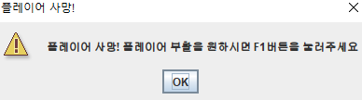
기능 구현 - 14. 플레이어 사망 시 부활
14. 플레이어 사망 시 부활
플레이어 개체가 사망했을 때 F1 버튼을 누르면 부활하는 기능
@Override
public void handleCollision(Sprite other) {
//총알이 플레이어와 닿았는지 확인
if (other instanceof StarShipSprite) {
//플레이어의 hp가 0이 되면 loseMusic 출력 후 플레이어 개체 제거 후
//플레이어 부활 관련 알림창 출력 메소드 실행
if (other.hp == 0) {
game.loseMusic();
game.removeSprite(other);
game.playerdiealert();
} } }
//플레이어가 죽었을 때 다이얼로그 출력 문구
public void playerdiealert() {
JOptionPane.showMessageDialog(null,
"플레이어 사망! 플레이어 부활을 원하시면 F1버튼을 눌러주세요", "플레이어 사망!",
JOptionPane.WARNING_MESSAGE); }
//플레이어 부활을 위한 메소드
if(e.getKeyCode() == KeyEvent.VK_F1){
playerRevive();
}}

Slide 44
기능 구현 - 15. 게임 종료
15. 게임 정지, 종료
1. 모든 적 개체가 죽으면 게임 종료 후 알림 창 출력
//6, 7, 8번 개체가 죽으면 라운드3의 종료를 확인할 메소드
public boolean checkround3alive() {
if ( sprites.contains(alien7) || sprites.contains(alien8) || sprites.contains(alien9)
|| sprites.contains(alien5) || sprites.contains(alien6) || sprites.contains(alien4)
|| sprites.contains(alien3) || sprites.contains(alien2) || sprites.contains(alien1) )
return true;
return false;
}
➔ All die
//게임 종료 다이얼로그 출력 문구
public void endgamealert() {
JOptionPane.showMessageDialog(null, "게임 클리어", "알림", JOptionPane.WARNING_MESSAGE);
}
//게임 종료를 위한 메소드, 모든 적의 생존을 확인하고 게임 종료 알리는 다이얼로그 출력, 게임 종료
if(!checkround3alive()) {
this.endgamealert();
System.exit(0); }
게임종료

Slide 45
기술 소개
게임 화면
배경 음악, 효과음
플레이어 개체 생성
적 개체 생성
스테이지에 따라 적 개체 생성
플레이어 미사일 생성
7. 플레이어 필살기 생성
8. 적 미사일 생성
9. 점수, Hp 아이템 생성
10. 충돌 이벤트
11. 플레이어 사망 시 부활
12. 게임 종료

Slide 46
프로젝트 시현
하이퍼링크 영상 녹화 주소

Slide 47
프로젝트를 개발하며 겪은 오류사항
코드의 기본적인 틀, 작동방식을 파악하지 않고 기능만 붙여 넣어 구현하려 했고 이로 인해 다음과 같은 오류사항들을 만나게 되었다.
1. 배경음악을 넣으려고 File 메소드와 clip을 이용한 메소드를 구현했고 소스의 아무 곳에나 집어넣었지만 음악이 재생되지 않았다.
-> 구현한 함수를 어디에 넣어야 할 지 알지 못했다.
-> 여기저기 집어넣어보고 가장 처음 실행되는 위치, 가장 적합한 메소드의 위치를 찾아 넣어 정상 작동에 성공했다.
2. 적 개체를 추가로 생성하려 했지만 소스를 분석하지 않았으므로 추가할 방법을 알지 못했다.
-> 각 개체들이 어떻게 생성되는지 분석에 들어갔다.
-> 클래스를 만들어 새로운 개체 생성에 성공했다.
3. 적 개체의 미사일을 추가로 생성하려 했지만 많은 문제점에 도착했다.
-> 소스를 분석하지 않아서 충돌이벤트가 어떻게 일어나는지도 알지 못했다.
-> 이래저래 복사해서 구현했지만 적 개체가 쏜 적 개체의 미사일에 적 개체가 맞아서 죽거나, 내 미사일에 새로운 적 개체가 맞지 않았다.
-> 충돌 이벤트 분석으로 어떻게 작동하는지 파악에 성공했다.
-> 적 개체의 미사일이 정상적으로 작동하게 되었다.

Slide 48
프로젝트를 개발하며 겪은 오류사항
코드의 기본적인 틀, 작동방식을 파악하지 않고 기능만 붙여 넣어 구현하려 했고 이로 인해 다음과 같은 오류사항들을 만나게 되었다.
4. 플레이어 개체의 Hp를 표현하고 싶었지만 어떤 메소드를 써야할지 알지 못했다.
-> 검색으로 이것저것 찾아서 paint에 집어넣어보고 결과값을 보며 디버깅에 성공해 정상적으로 표현에 성공했다.
5. 상태 판 추가를 해보려 했다.
-> paint메소드는 draw로 검은 배경을 그리고 있었다.
-> 이 배경은 이미지를 삽입해 대체했고, 글자의 크기, 위치, 표현하는 데이터의 값들을 하나씩 넣어봐 표현에 성공했다.
6. 스테이지(라운드)를 추가하고 구분점을 지정 했으나 정상적으로 작동하지 않았다.
-> 해당 스테이지의 적 개체가 아직 다 죽지 않았는데 다음 스테이지의 적이 생성되며
이전 스테이지의 적이 죽을 때마다 다음 스테이지의 적이 무한하게 추가로 생성되었다.
-> 충돌 이벤트를 제대로 분석하지 않아 일어난 일이었다.
-> 충돌 이벤트를 더 분석해 정확하게 해당 스테이지의 적이 죽었는지 확인할 조건을 걸어 정상 작동하게되었다.

Slide 49
프로젝트를 개발하며 겪은 오류사항
코드의 기본적인 틀, 작동방식을 파악하지 않고 기능만 붙여 넣어 구현하려 했고 이로 인해 다음과 같은 오류사항들을 만나게 되었다.
7. 플레이어 개체와 적 개체가 죽어서 없는데 허공에서 미사일이 나가는 현상이 발생했다.
-> 각 개체들이 생존했는지 확인하는 조건을 걸어 미사일이 허공에서 나가지 않게 되었다.
8. 플레이어에게 발사되는 유도 탄을 만들려 했으나 플레이어의 위치 값을 받아들이는데 에러가 발생했다.
-> 변수명을 어떻게 사용해야 할 지 몰랐지만 결과값을 보며 디버깅에 성공해 정상적인 유도 탄 기능을 만들어냈다.
9. 코드가 점점 길어지니 보기 지저분하고 어떤 메소드는 조건의 부정을 사용했지만 어떤 메소드는 조건의 긍정을 사용하고 통일성이 하나도 없었다.
-> 코드를 더 추가 하려했지만 조건들이 헷갈려서 어려움에 도달했다.
-> 코드들의 조건을 나름대로 일관성 있게 정리하고 모든 코드들에 주석을 달았다.
10. 프로그램 개발 중 맞이한 에러
Exception in thread "AWT-EventQueue-0" java.lang.NullPointerException
플레이어 Hp 표시 기능을 추가 했더니 이렇게 에러가 등장했다.
플레이어 개체가 생성되기 전에 Hp값이 없어 출력되는 문구라서 플레이어 개체가 생성 된 후에 그려주게 조건을 주었더니 에러가 더 출력되지 않았다.
if(sprites.contains(starship))
g.drawString("HP:"+ starship.hp , 10, 70);

Slide 50
감사합니다

